Slide 1
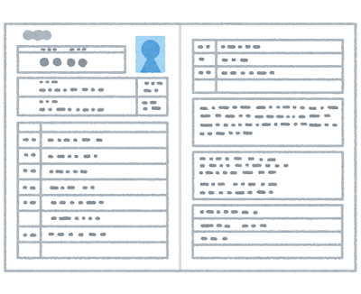
学生・わかもの支援窓口主催
就活キックオフセミナー
これから始まる就職活動に向けて
「役立つ情報」教えます！
就職・転職に向けて動き始めた皆さんに、就職活動の進め方や就活の各ステップにおいて役立つ支援についてご案内します。
就活に使える資料もお渡しします！
◆ 開催日時（予定）
令和６年５月１０日（金）
６月１４日（金）
７月１２日（金）
１４：００～１５：００
※開場は１３：４５です
◆ 場所
ハローワーク刈谷 プレハブ会議室
◆ 対象者
35歳未満の方（学生を除く）
◆ 申込（前日までにお願いします）
２階⑨窓口
学生・わかもの支援窓口
0566-88-0042
※ 雇用保険受給者の方が受講された場合、
求職活動実績としてカウントされます。
※ 開催日時、場所については、申込状況等
により変更する場合もあります。
ハローワーク刈谷（刈谷公共職業安定所）
〒448-8609 刈谷市若松町1-46-3
LL060412刈谷専援

